Slide 1


5 класс
математика
Натуральные числа и шкалы.
Уроки № 9-10-11.
Шкалы и координаты.

Slide 2
Цели:
Ввести понятие шкалы.
Ввести понятия координатного луча и координаты точки.

Slide 3
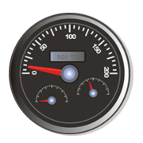
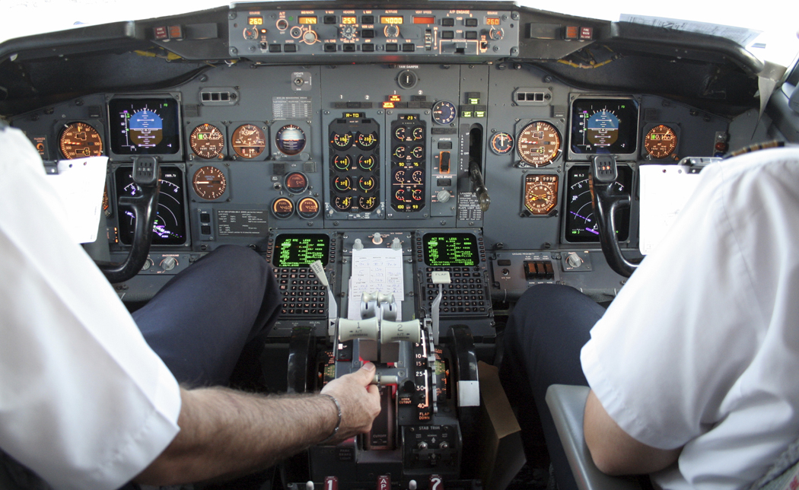




Измеряя отрезки, мы пользовались линейкой, на которой нанесена шкала, то есть множество делений. На уроках физики, химии, труда приходится пользоваться различными измерительными инструментами. Для этого надо уметь читать показания шкал.
Приборы, имеющие шкалы?
IIIIIIIIIIIIIIIIIIIIIIIIIIIIIIIIIIIIIIIIIIIIIIIIIIIIIIIIIIIIIIIIIIIIIIIIIIIIIIIIIIIIIIIIIIIIIIIIIIIIIIIIIIIIIIIIIIIIIIIIIIIIIIIIIIIIIIIIIIIIIIIIIIIIIIIIIIIIIIIIIIIIIIIIIII
0 1 2 3 4 5 6 7 8 9 10 11 12 13 14 15 16
©Кравченко Галина Михайловна

Slide 4
Изучение нового материала.
Бесконечную шкалу с выбранным началом отсчета, направлением и единичным отрезком называют координатным лучом.
Числа 0, 1, 2, 3…. соответствующие точкам
О, Е, А, В,…называют координатами этих точек
(место расположение точки на координатном луче).
.
.
.
.
O
E
A
B
I I I I I I I I I I i
x
0
1
2
3
4
5
ОЕ – единичный отрезок
Пишут:
О(0), Е(1), А(2), В(3) и т. д.

Slide 5

Определи, на каком из чертежей верно отмечена точка А(6):
А
0 1 х
А
0 1 х
А
0 1 х

Slide 6
Закрепление нового материала.
Начертите координатный луч и отметьте на нем точки:
а) А(О), B(1), С(3), D(6), если единичный отрезок равен 1 см;
.
.
.
.
A
B
C
D
I I I I I I I I I I i
x
0
1
2
3
4
5
6
A(0), B(1), А(2), В(3).

Slide 7
Закрепление нового материала.
б) К(О), E(1), М(2), Р(4), если единичный отрезок равен длине трех клеток тетради.
.
.
.
.
K
E
M
P
I I I I I I I I I I I I I I I I I I
0
1
2
4
K(0), Е(1), M(2), P(4).

Slide 8
Закрепление нового материала.
Выберите единичный отрезок и отметьте на координатном луче точки, координаты которых:
11, 15, 19 и 23.
.
.
.
.
I I I I I I I I I I I I I I I I I I I I I I I I
0
1
11
15
19
23

Slide 9
Ответить на вопросы:
Что называют координатным лучом?
Что называют координатой точки?
Использование шкалы в повседневной жизни.

